Slide 1
主讲人：半幺郎
计算机考研408 历年真题 分章节精讲
计算机网络篇
第5章 传输层

Slide 2
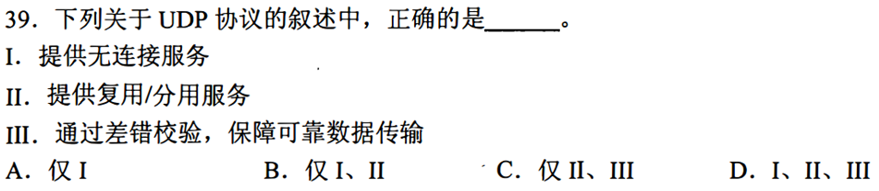
考点1 UDP协议
2014
Notes:
B

Slide 3
考点1 UDP协议
2018
Notes:
B

Slide 4
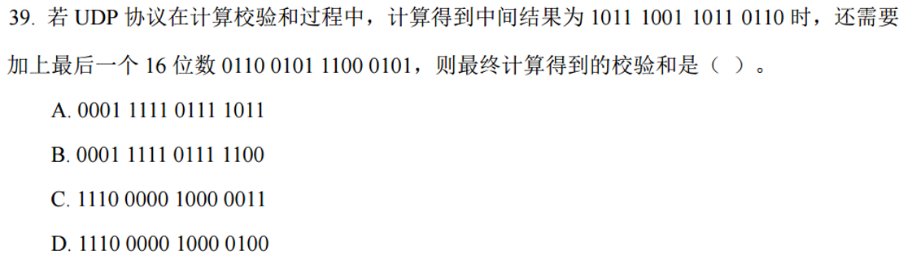
考点1 UDP协议
2024
Notes:
C

Slide 5
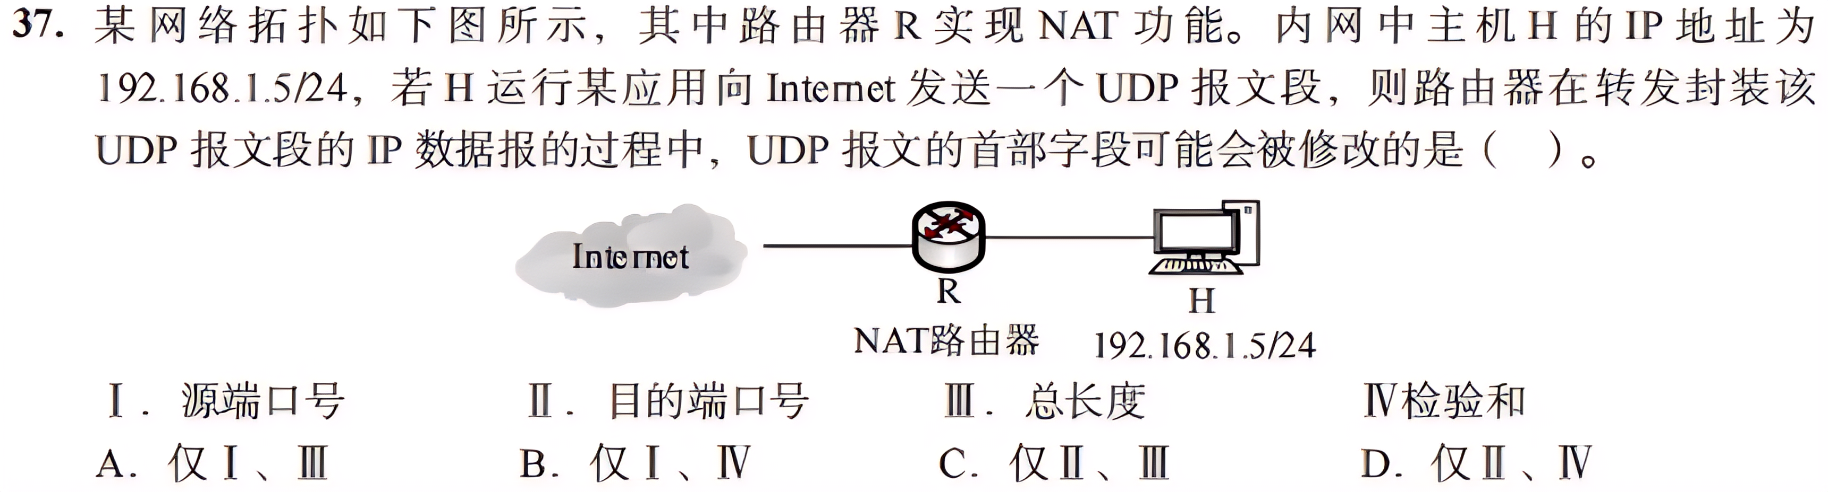
考点1 UDP协议
2025
Notes:
B

Slide 6
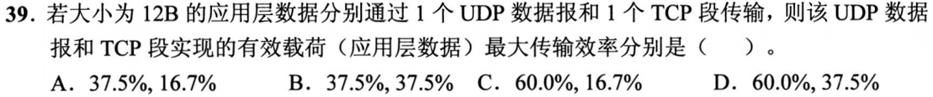
考点2 TCP段
2021
Notes:
D

Slide 7
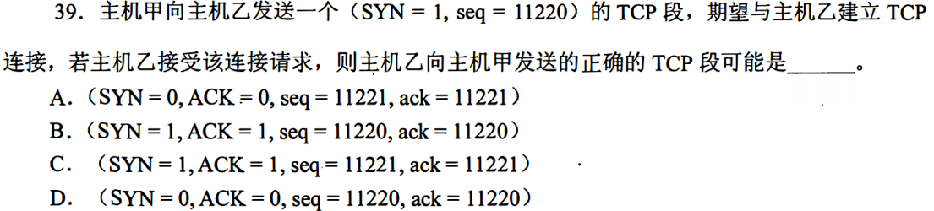
考点3 TCP连接管理
2011

Slide 8
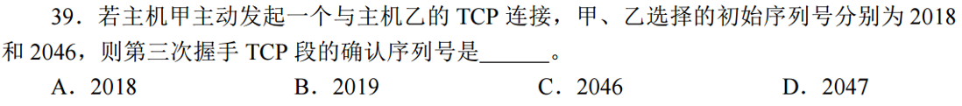
考点3 TCP连接管理
2019

Slide 9
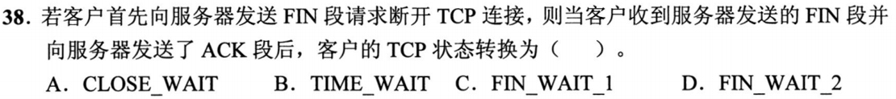
考点3 TCP连接管理
2021

Slide 10
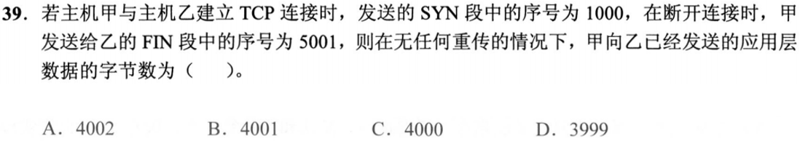
考点3 TCP连接管理
2020

Slide 11
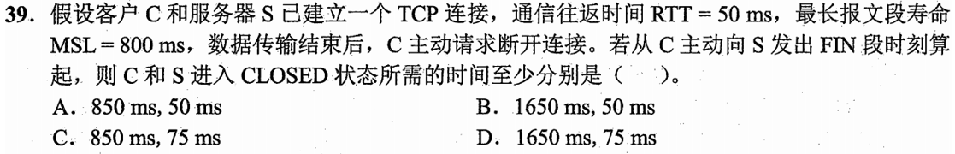
考点3 TCP连接管理
2022

Slide 12
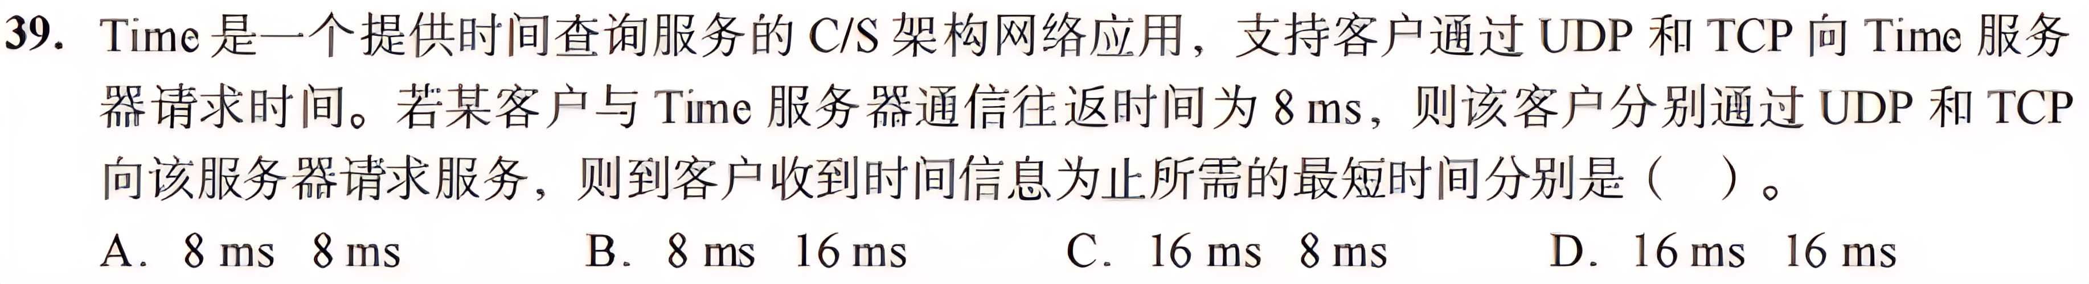
考点3 TCP连接管理
2025

Slide 13
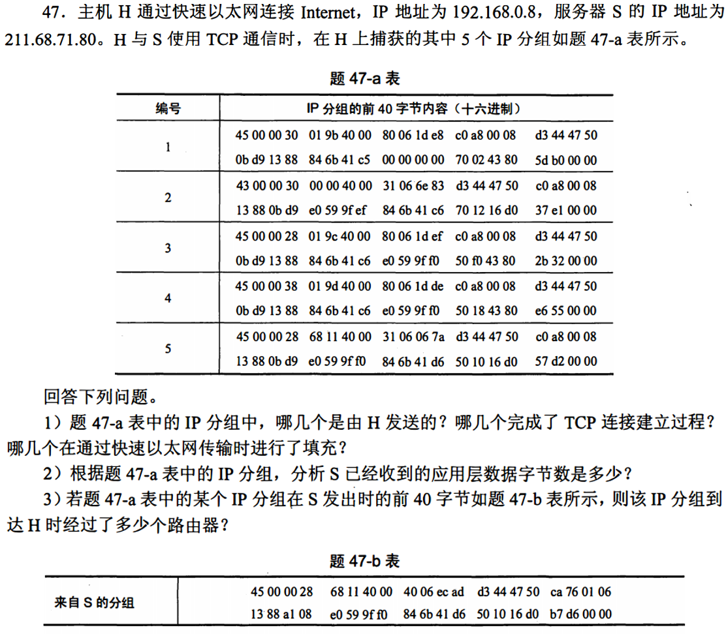
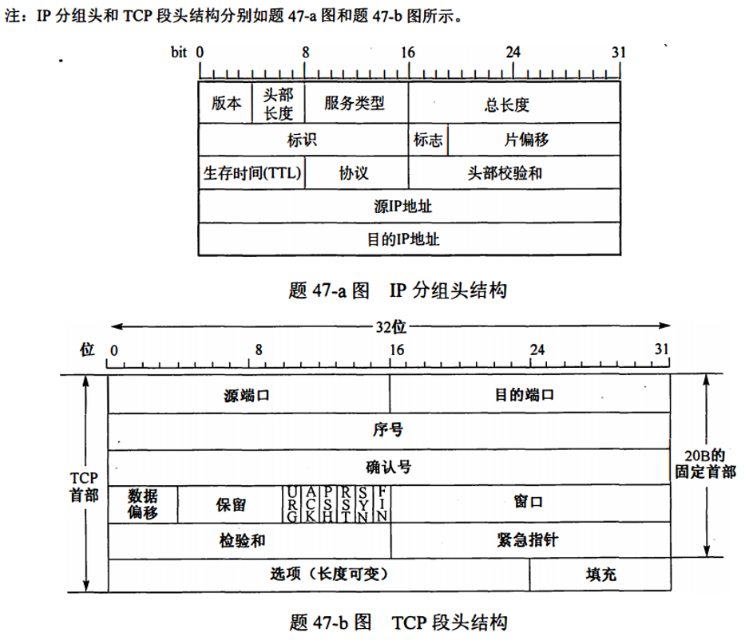
考点3 TCP连接管理
2012

Slide 14
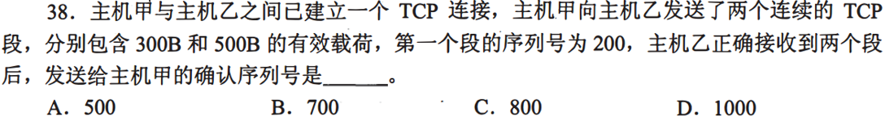
考点4 TCP可靠传输
2009

Slide 15
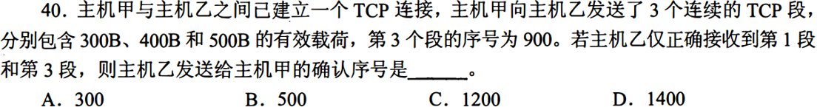
考点4 TCP可靠传输
2011

Slide 16
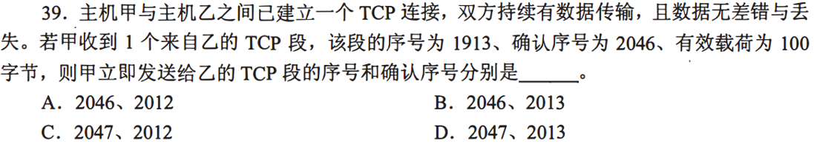
考点4 TCP可靠传输
2013

Slide 17
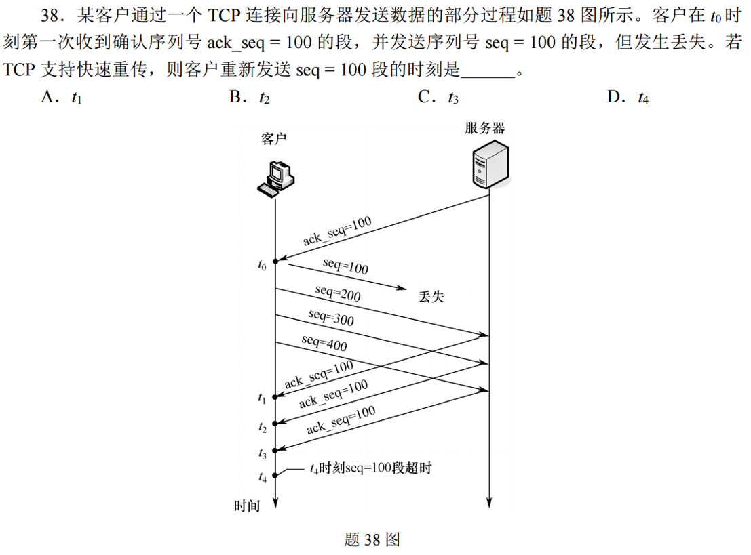
考点4 TCP可靠传输
2019

Slide 18
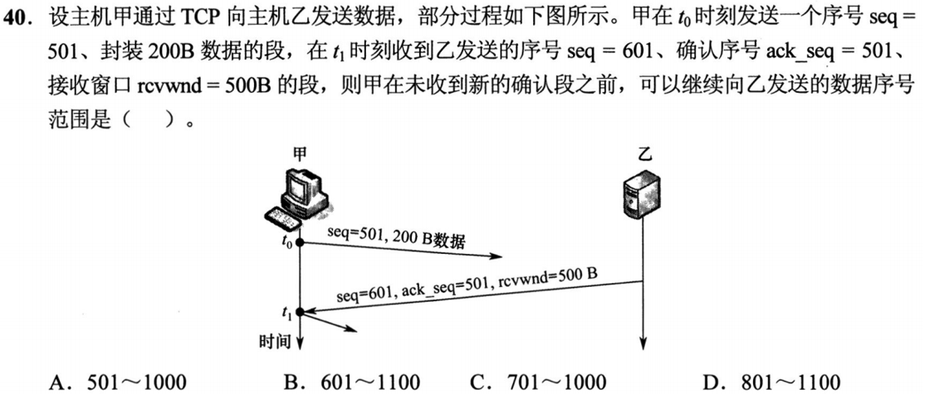
考点5 TCP流量控制
2021

Slide 19
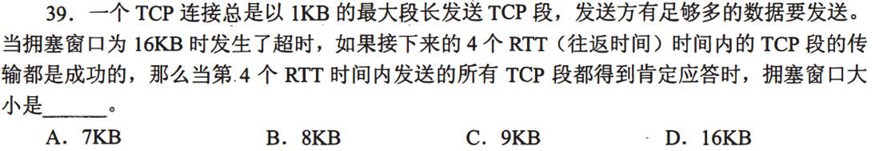
考点6 TCP拥塞控制
2009

Slide 20
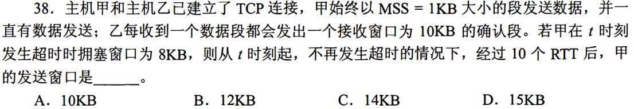
考点6 TCP拥塞控制
2014

Slide 21
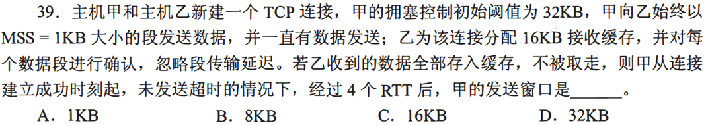
考点6 TCP拥塞控制
2015

Slide 22
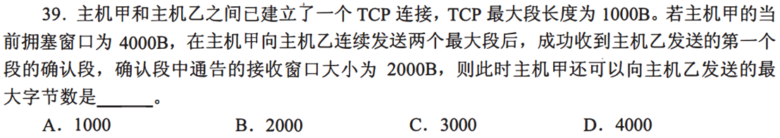
考点6 TCP拥塞控制
2010

Slide 23
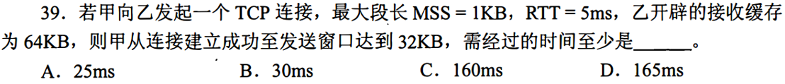
考点6 TCP拥塞控制
2017

Slide 24
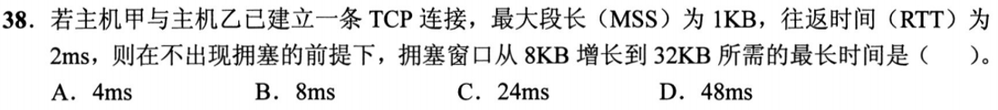
考点6 TCP拥塞控制
2020

Slide 25
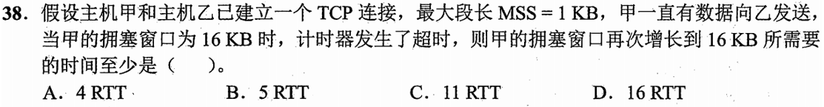
考点6 TCP拥塞控制
2022

Slide 26
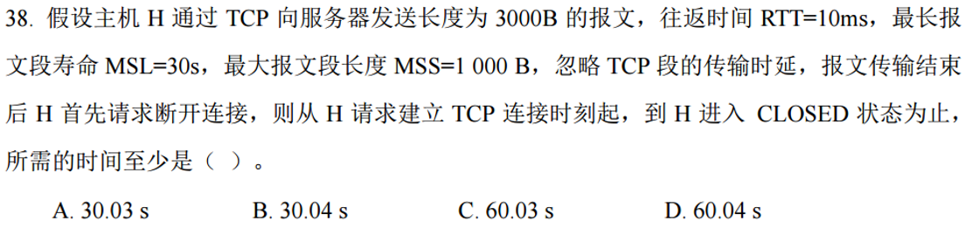
考点6 TCP拥塞控制
2024

Slide 27
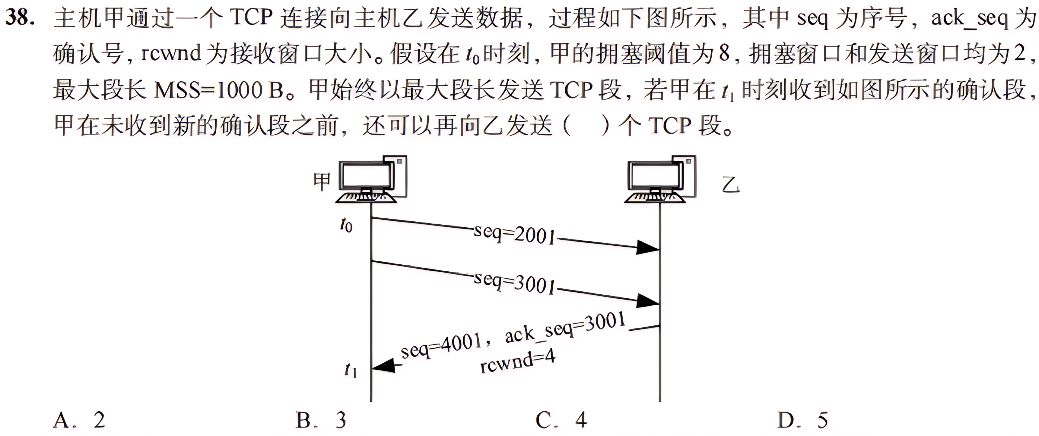
考点6 TCP拥塞控制
2025

Slide 28
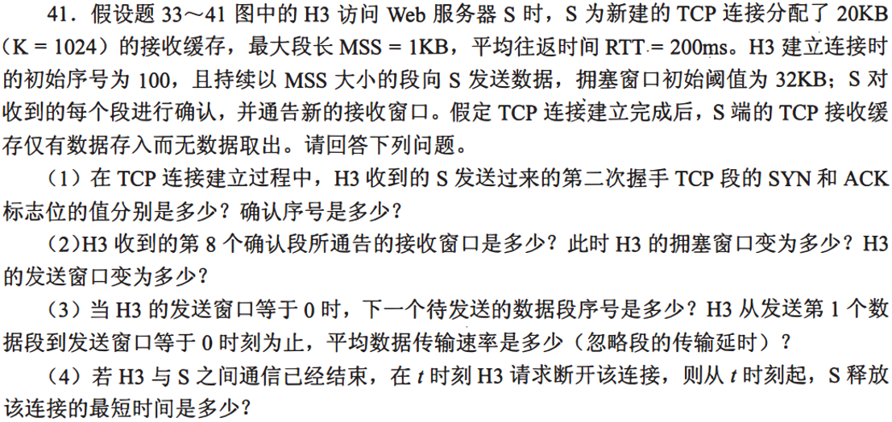
考点6 TCP拥塞控制
2016

Slide 29
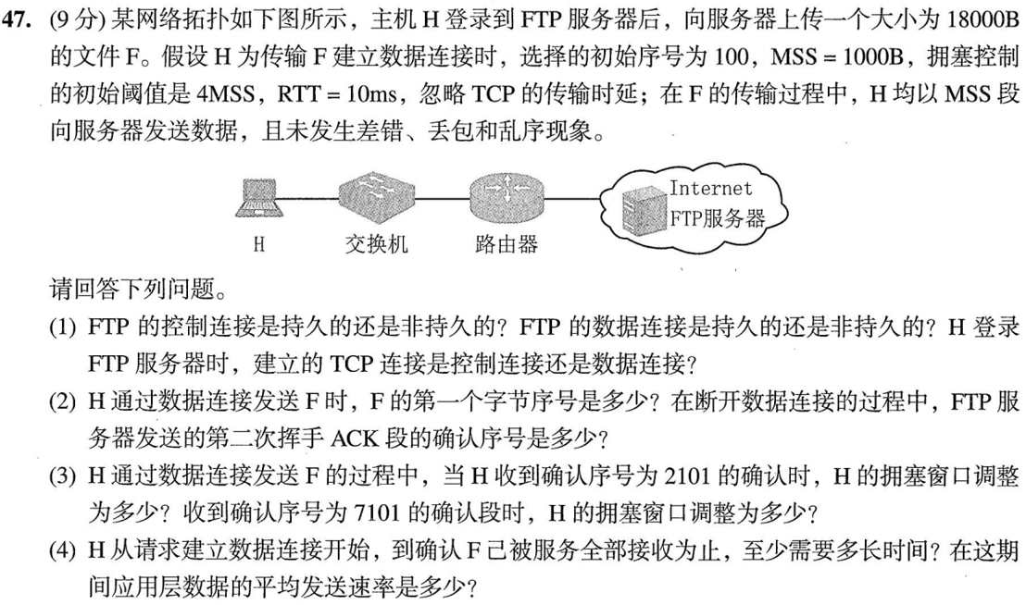
考点6 TCP拥塞控制
2023

Slide 30
复习建议与命题预测
传输层的考点非常集中，只有UDP和TCP两个协议，以TCP为重中之重。
关于UDP，大家重点掌握UDP的特点与报文格式。
关于TCP，TCP协议的特点、段格式、连接管理、可靠传输、流量控制和拥塞控制都很重要，需要全面理解掌握。
具有一定可考性但尚未考过的知识点：套接字，UDP校验（只有计算考过）和SYN洪泛攻击。

Slide 31

感谢您的观看
如果觉得对你有帮助的话，还请三连支持一下，非常感谢！
有什么建议或者吐槽，欢迎评论或者私聊up主，让我们共同进步！

